Slide 1
MRTK
2020.09.28
작성자 : 김은규

Slide 2
MRTK 프로필 구성
MRTK 프로필 사용자 지정하고 구성

Slide 3
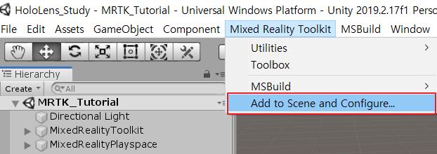
MRTK 프로젝트로 변경
Mixed Reality Toolkit > Add to Scene and Configure..

Slide 4
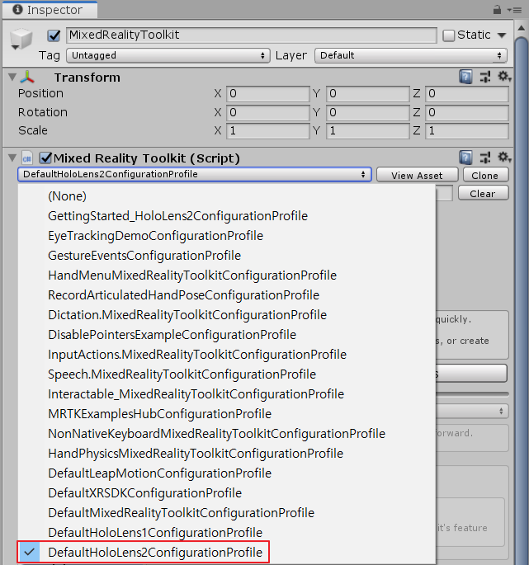
기본 구성 프로필 복제
Hierarchy 창에서 MixedRealityToolkit 개체를 선택한 다음, Inspector 창에서 MixedRealityToolkit 구성 프로필을 DefaultHoloLens2ConfigurationProfile로 변경합니다.

Slide 5
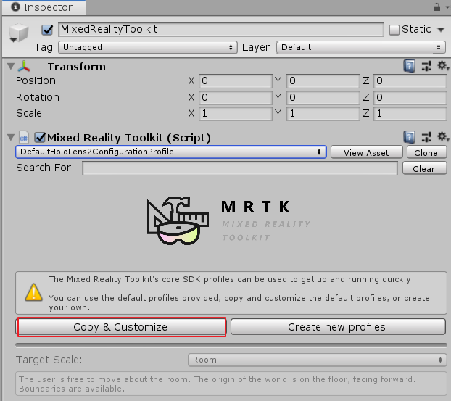
기본 구성 프로필 복제
Copy & Customize

Slide 6
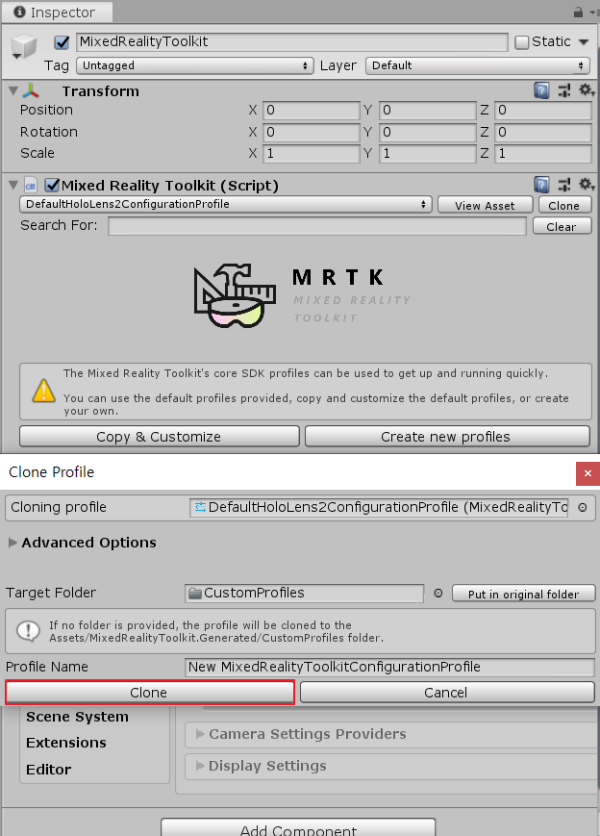

Slide 7
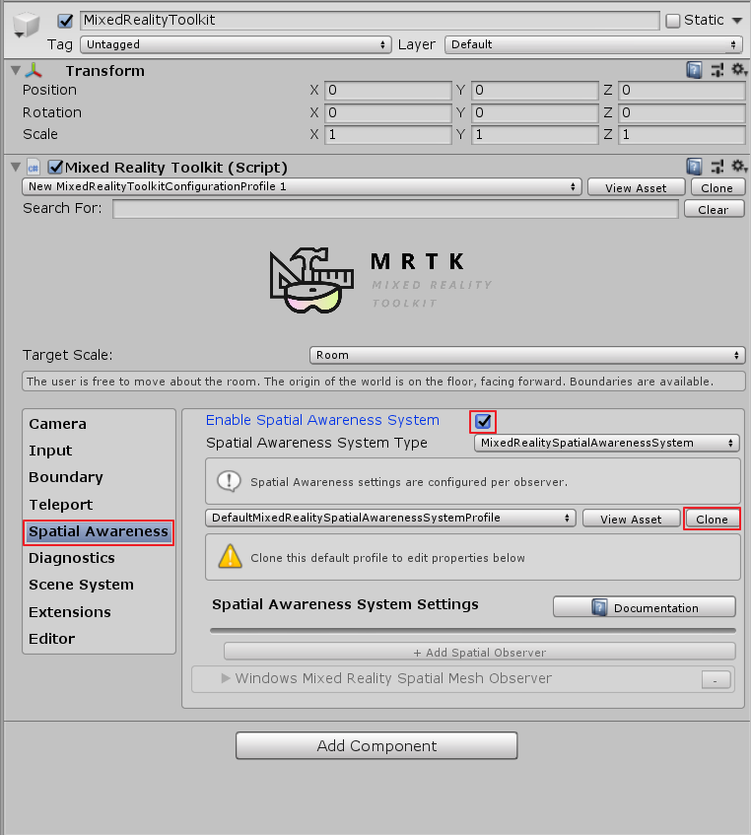

Slide 8
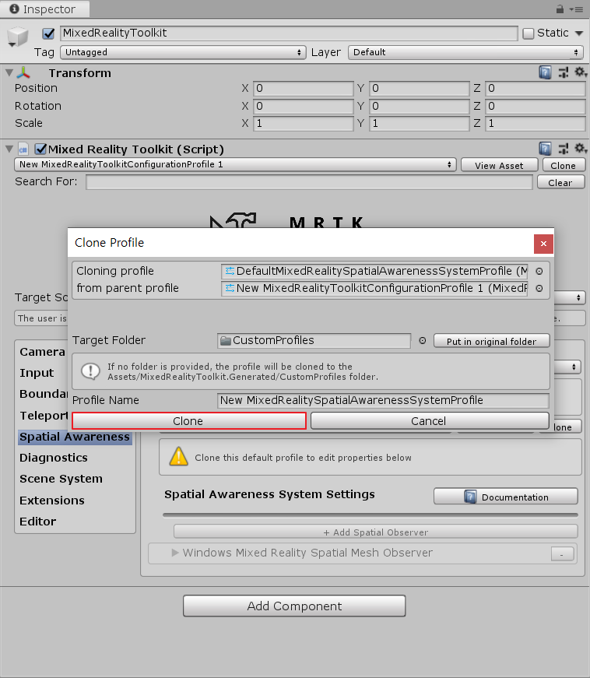

Slide 9
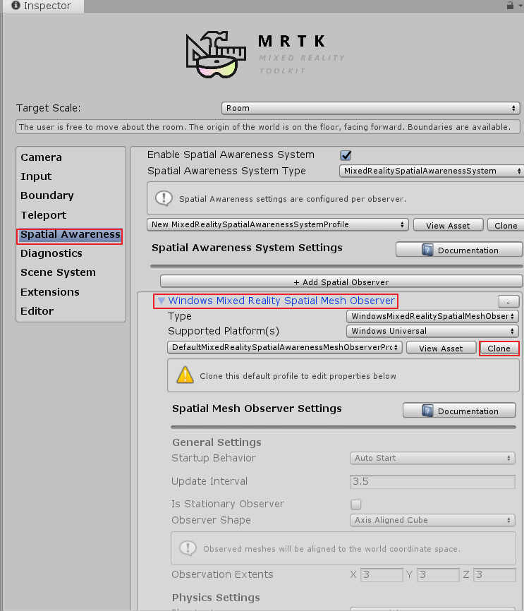

Slide 10
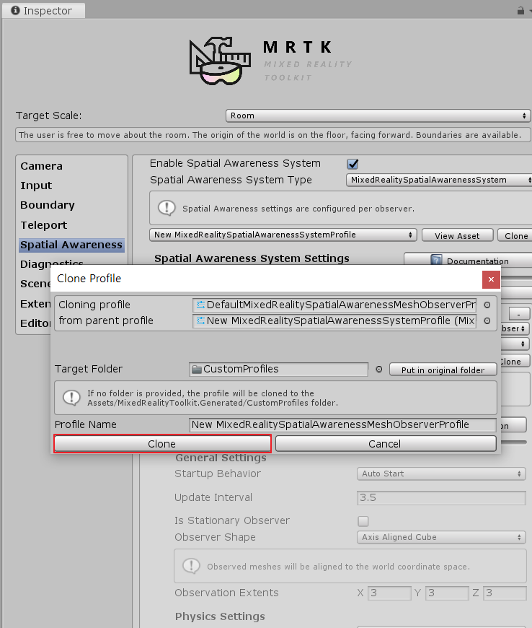

Slide 11
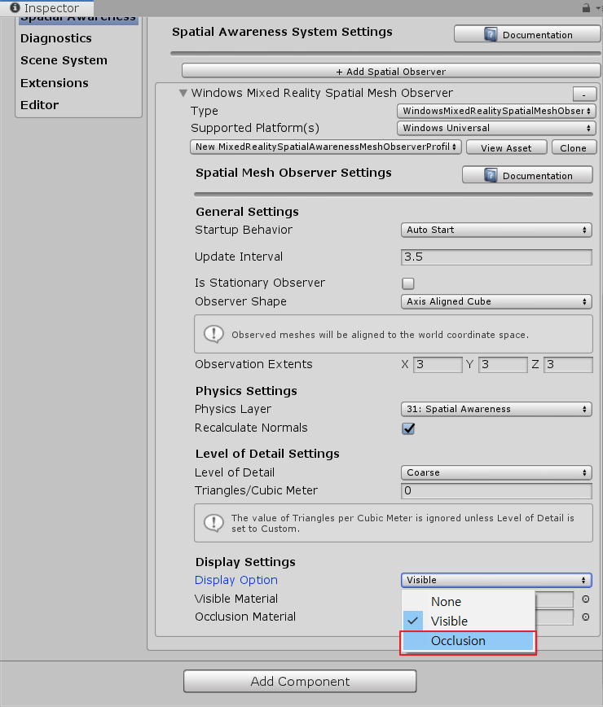

Slide 12
Button

Slide 13
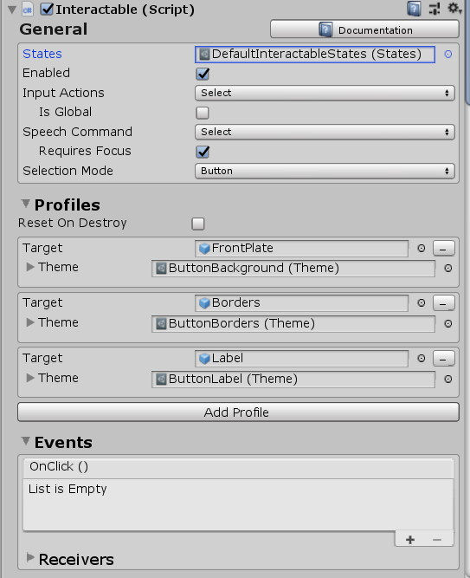
Interactable
Event 에 연결하면 버튼 클릭 시 해당 이벤트 실행

Slide 14
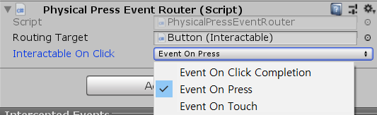
Physical Press Event Router
손으로 버튼을 눌러 상호작용을 하면서 Interactable로 이벤트 전송 (Interactable On Click) 옵션에따라 전송 타이밍이 달라집니다. 그러나 이벤트는 에어 탭, 핸드 레이 또는 눈 입력에 반응하지 않습니다.
Event On Click Completion : 클릭 완료 된상태
Event On Press : 클릭 시
Event On Touch : 터치 시

Slide 15
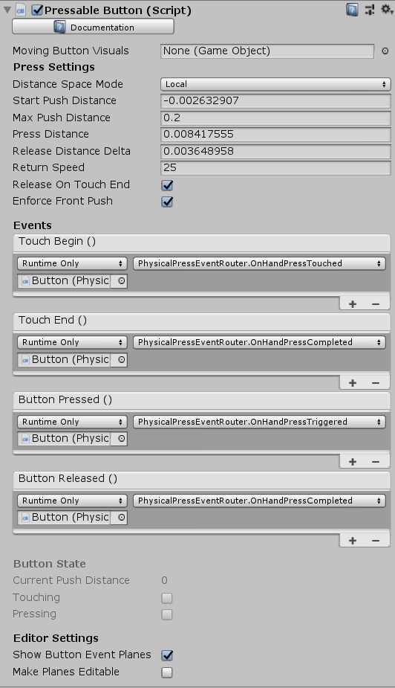
Pressable button : 손으로 누르는 상호작용으로 버튼 기능을 조작하는 코드

Slide 16
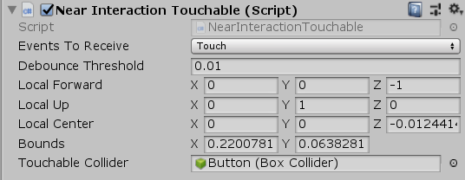
Near Interaction Touchable
관절이 있는 손 입력으로 모든 개체를 터치 할 수 있도록 만드는 데 필요합니다.

Slide 17
Bounding Box

Slide 18
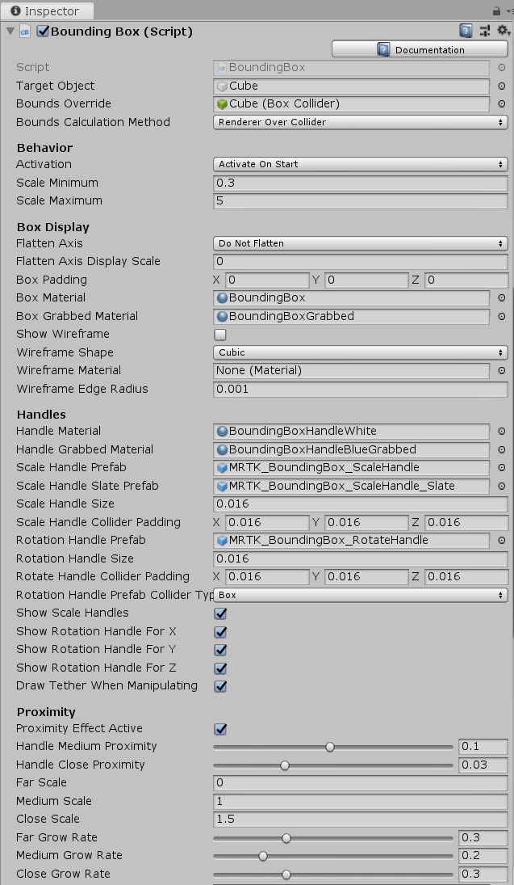
Target Object : Bounding Box 조작에 의해 변환 된 객체
Bounds Override : 객체의 경계가 어디인지 알기 위해 객체의 Box Collider를 설정
Activation Behavior : Bounding Box 인터페이스를 활성화 하기 위한 설정 start/proximity/pointer/manually
Box Display : 다양한 경계 상자 시각화 옵션
Handles : 손잡이 Style, material, prefab에 따라서 달라질 수 있음

Slide 19
Manipulation Handler
ManipulationHandler는 객체가 1개 또는 두 손을 사용하여 이동하고 확장, 회전 가능합니다.

Slide 20
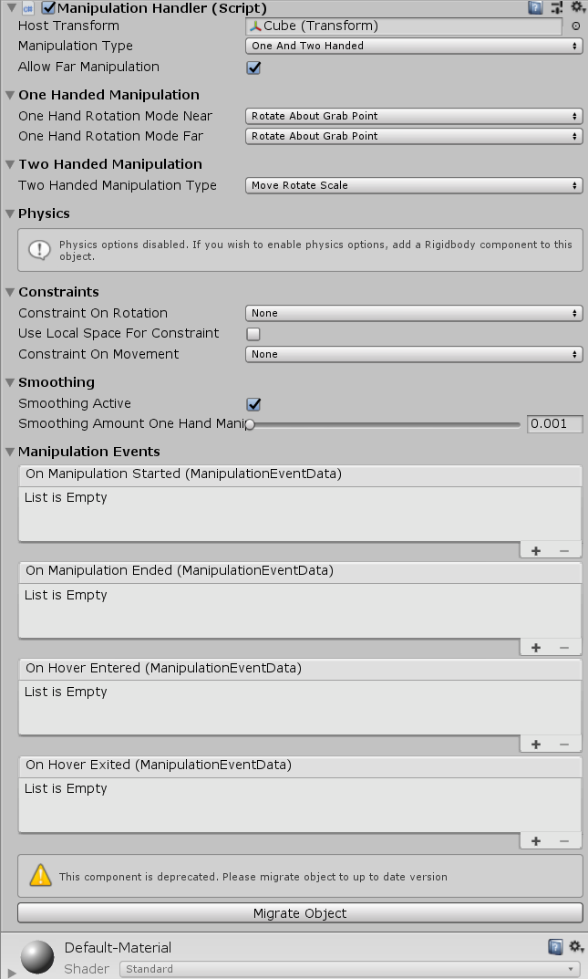
Host Transform : 드래그 할 오브젝트의 transform
Manipulation Type : 한 손 또는 두 손을 사용하여 어떻게 조작할 지 Type 설정
Two Hand Manipulation Type : 두 손으로 조작할 시에 크기와 회전 값을 바꾸면서 이동하고 조작할 Type 설정
Allow Far Manipulation : 포인터와 상호 작용을 사용하여 조작을 수행할 수 있는지 여부 지정
One Hand Rotation Mode Near/Far : 물체가 가까이/원거리에서 잡을 때 회전할 값 설정
One Hand rotation Mode Options : 한 손으로 물체를 잡을 때 물체가 회전하는 방법을 지정
Constraints on Rotation : 객체가 상호작용 할 때 회전할 축을 지정

Slide 21
Solvers
Solver는 물체의 위치 및 방향을 계산하는 기능을 합니다.
카메라를 기반으로 사용자 앞에서 맴도는 물체를 만들 수 있습니다.

